Slide 1

Convegno S.F.P.I.D.
23-06-2012
Ordine degli Psicologi di Roma
“Psicopatologia della relazione amorosa”

Slide 2
“Il dolore per la perdita
o
la minaccia della perdita”
Dott. P. Germani

Slide 3
Bowlby definisce il lutto come:
“….una gamma molto ampia di processi psicologici consci e inconsci, instaurati dalla perdita di una persona amata, a prescindere dal risultato finale di tali processi”
Il lutto è:
un processo di elaborazione del dolore, delle reazioni vissute nel dire addio a una persona cara
un processo adattivo normale alla perdita di una persona cara
presenta tipiche manifestazioni e segni che evolvono nel tempo
Notes:
3

Slide 4
Ogni forma di perdita provoca quel particolare dolore mentale ed emotivo
Depressivo……………………
è soggettivo
è totale: corporale, psicologico, spirituale, familiare e sociale
è acuto e cronico
è imprevedibile
è affaticante
è assorbente
…………
Notes:
4

Slide 5
la perdita può essere di natura più ideale,che reale = Minaccia
ma c’è ugualmente l’indebolimento del Sé e si tende a presumere un sensazione complessa di Dolore Percepito

Slide 6
Vivere il dolore inevitabile è un processo che si apprende emotivamente, attraverso le prime esperienze relazionali e l’inadeguata gestione delle emozioni.
E’ correlata alle separazioni che hanno inizio al momento della nascita, come costante della vita.

Slide 7
L’incapacità di elaborare e di affrontare il dolore dipende dai legami di attaccamento primari tra madre e figlio e poi tra figlio e padre.
Se i vissuti di distacco primari sono stati traumatici, questa memoria accompagna il soggetto per tutta la vita ed ogni perdita ha un agito simile.

Slide 8
Binswanger
(psichiatria fenomenologica)
interpreta la depressione come una destrutturazione della temporalità, per effetto della quale il passato non è passato
e perciò non concede al presente di accadere e al futuro di avvenire.
8
Notes:
8

Slide 9
La perdita di un amore, di una carriera, di denaro nascondono (simbolo) una perdita ben più ampia, quella del presente e del futuro.
“…il linguaggio del depresso dipinge un mondo vuoto di possibilità perché ha consegnato la sua libertà al passato”

Slide 10
La psicoanalisi. Freud ascrive la depressione (melanconia) ad un lutto, alla perdita di un oggetto d’amore.
Ogni individuo compie delle scelte oggettuali, ossia vincola la libido ad una determinata persona/oggetto. La relazione oggettuale si interrompe. L’esito normale sarebbe lo spostamento della libido su un altro oggetto;
Notes:
10

Slide 11
DISTRIBUZIONE DELLE DINAMICHE RELAZIONALI
PRIMA DELLA PERDITA DEL MARITO
ALLA PERDITADEL MARITO
DOPO LA PERDITA DEL MARITO
CONOSC.
FIGLI
CONOSC.
FIGLI
CONOSC.
FIGLI
F
R
A
T
E
L
L
I
marito
F
R
A
T
E
L
L
I
F
R
A
T
E
L
L
I
ENERGIA VITALE
IN PROCINTO DI
RIDISTRIBUIRSI
M
A
D
R
E
C
O
N
I
U
G
E
AMICI
COL
M
A
D
R
E
C
O
N
I
U
G
E
COL
M
A
D
R
E
C
O
N
I
U
G
E
AMICI
COL
ZII
ZII
AMICI
ZII
N
O
N
N
I
N
O
N
N
I
N
O
N
N
I
CUGINI
CUGINI
CUGINI
UNA POSSIBILE RICONFIGURAZIONE
Notes:
41

Slide 12
RIDISTRIBUZIONE DELLE DINAMICHE RELAZIONALI
FIGLI
CONOSC.
ridistribuzione
F
R
A
T
E
L
L
I
DINAMICHE RELAZIONALI
IN PROCINTO DI
RIDISTRIBUIRSI
M
A
D
R
E
C
O
N
I
U
G
E
AMICI
COL
ZII
N
O
N
N
I
CUGINI
UNA POSSIBILE RICONFIGURAZIONE
Notes:
41

Slide 13
Nel depresso invece accade qualcosa di diverso: la libido divenuta libera non viene spostata su altro oggetto ma riportata all’Io.
Qui però non trova un impiego qualsiasi, ma viene utilizzata per instaurare un’identificazione dell’Io con l’oggetto abbandonico.

Slide 14
PULSIONE
        Energia di Attivazione
AGGREGATI di ENERGIA CORPUSCOLARE VIRTUALE DEL
MONDO INTERNO PER IL MONDO INTERNO DELL’ESSERE UMANO
PULSIONI SEMLICI PULSIONI COMPLESSE
EMOZIONI
S
O
G
L
I
A
D
I
R
E
S
I
S
T
E
N
Z
A
PUL
SIONE
MONDO ESTERNO
ENO
ISLUP
MONDO INTERNO
MONDO INTERNO
Notes:
11

Slide 15
I M M A G I N A Z I O N E
Mondo Esterno
P
U
L
S
I
O
N
I
FANTASIA
pulsioni
pulsioni
Mondo Interno
Notes:
185

Slide 16
Otto F. Kernberg - Relazioni d’amore
“…..mi ritrovai a fare i conti con Freud.
Nel lavoro clinico scoprii anche che le coppie, attraverso le identificazioni proiettive reciproche, rimettevano in scena nei loro rapporti le commedie del passato (esperienze e fantasie inconsce), e che la “persecuzione” reciproca, reale o immaginaria, derivata dalla proiezione del Super-Io infantile -e dell’ideale dell’Io ad esso congiunto- influenzava potentemente la vita di coppia.

Slide 17
Psicoanalisi
Abraham individua la psicogenesi della depressione in una grave offesa all’autostima avvenuta nell’infanzia che ha minato la fiducia del soggetto in se stesso provocando una regressione allo stadio orale caratterizzato dalla dipendenza ambivalente.
17
Notes:
17

Slide 18
La psicoanalisi
Jung interpreta la depressione come contenimento di energia psichica imprigionata e incapace di liberarsi.
Nello stato di depressione occorre quindi entrare il più profondamente possibile, per scorgere cosa impedisce all’energia di liberarsi e che cosa custodisce nel “silenzio e nel vuoto che precedono il processo creativo”(1946)‏
18
Notes:
18

Slide 19
Le fasi normali del lutto secondo Bowlby
1. fase di stordimento;
2. fase di struggimento;
3. fase di disorganizzazione e disperazione (necessaria ad un decorso favorevole);
4. fase di riorganizzazione, di grado maggiore o minore (quando questo non accade la coppia, famiglia può rompersi e/o i singoli membri andare incontro a disturbi mentali).

Slide 20
 | LUTTO FISIOLOGICO | DEPRESSIONE MAGGIORE
COMPORTAMENTO | Variabile, oscilla fra richiesta di conforto e solitudine | Ritiro pressoché totale, perdita di piacere in tutte o quasi le attività
SONNO | variabile | Insonnia persistente
CAPACITA’ IMMAGINATIVA | Vivida, sogni, fantasie sul proprio caro | Povera, immaginazione autopunitiva
RISPOSTA AL SOSTEGNO | Solitamente presente con sensazione di benessere al conforto e alla rassicurazione | Assente, con sensazione di inconsolabilità diffusa

Slide 21
SOLTANTO COLORO CHE EVITANO L’AMORE
POSSONO EVITARE IL DOLORE DEL LUTTO.
L’IMPORTANTE E’ CRESCERE,
ATTRAVERSO IL LUTTO E RESTARE
VULNERABILI ALL’AMORE.
(J.Bratner)

Slide 22
CORDOGLIO
(dal latino cor “cuore” e dolere “sentire dolore”):
SOFFERENZA PSICOLOGICA CHE SI SPERIMENTA PER LA
MORTE PROPRIA O PER LA MORTE DI UNA
PERSONA SIGNIFICATIVA DELLA PROPRIA ESISTENZA

Slide 23
LUTTO ANTICIPATORIO
VISSUTO DI SOFFERENZA, PRESENTE SIA NELLA PERSONA CHE MUORE, SIA NEI FAMILIARI, COME ANTICIPAZIONE E PREPARAZIONE ALLA PERDITA DELLA PROPRIA VITA O DI UNA PERSONA CARA

Slide 24
Il processo di attaccamento-separazione
L’ attaccamento
È un comportamento volto ad ottenere e mantenere una vicinanza
fisica e psicologica con un altro essere.
Lo scopo è
procurare sufficiente sicurezza per potersi allontanare ed
esplorare.
E’una protezione contro la paura

Slide 25
La separazione
È la fase di accettazione di una perdita attraverso un processo
di lutto. Consiste nel lasciare andare l’antico attaccamento
rimanendo in contatto con i propri sentimenti e le proprie emozioni,
dandosi il permesso di esprimerli

Slide 26
“Noi più che la morte,
temiamo il pensiero della morte.”
Così, noi più che la perdita,
temiamo il pensiero della perdita.
“Ciò che una volta presente non ci turba,
stoltamente atteso ci fa impazzire”
Seneca

Slide 27

CELLULA
ATOMO
ORGANO
TESSUTO
ESSERE UMANO

Slide 28
DINAMICA
DELLA
MAPPA DELLA PERSONALITA’
IN ENTRATA:
APPRENDIMENTO
INTELLIGENZA
VOLONTA’
PENSIERO
IN ELABORAZIONE:
PENSIERO
LOGICA
INTELLIGENZA
VOLONTA’
IN USCITA:
CARATTERE
COMUNICAZIONE TEPERAMENTO
COMPORTAMENTO
RAGIONAMENTO
Notes:
74

Slide 29
MEMORIA
PENSIERO
γ
α
α
α
β β β β β
α α α α α
CAMPO ELETTROMAGNETICO
β
Notes:
292

Slide 30
Notes:
087

Slide 31
IL SOLO MODO PER USCIRE DAL LUTTO E’ ATTRAVERSARLO
IL LUTTO PIU’ DIFFICILE E’ IL MIO.
IL LAVORO DEL LUTTO E’ UN LAVORO DURO.
IL LAVORO DEL LUTTO PIU’ EFFICACE
NON SI COMPIE DA SOLI.

Slide 32
LE TAPPE DEL PROCESSO DI LUTTO
SHOCK
NEGAZIONE EMOTIVA
PROTESTA
TRISTEZZA E DISPIACERE
ACCETTAZIONE INTELLETTUALE
ACCETTAZIONE GLOBALE
NUOVI ATTACCAMENTI
CRESCITA ATTRAVERSO LA RICERCA DI SIGNIFICATO

Slide 33
VIVERE DOPO LA PERDITA
RICONOSCERE LA PERDITA
PARLARE DELLA PERSONA MORTA, GUARDARE LE FOTO,
LASCIARE SPAZIO ALLA RITUALITA’
SENTIRE IL DOLORE, NON NEGARLO
ESPRIMERE LA RABBIA
LASCIAR ANDARE IL SENSO DI COLPA
VIVERE LA TRISTEZZA
DIRSI CHE NON SI E’ SOLI
CERCARE AIUTO E CONFORTO

Slide 34
VIVERE DOPO LA PERDITA
DARSI TEMPO PER GUARIRE
RICORDARSI CHE IL PROCESSO DI GUARIGIONE HA ALTI
E BASSI
Alcuni giorni(le festività, le ricorrenze) sono più difficili da vivere
ORGANIZZARE WEEK- END E FESTIVITA’: NON STARE
TROPPO SOLI
CONCEDERSI RIPOSO
PRENDERSI CURA DI SE’
STRUTTURARE L’ESTERNO: darsi degli orari…
RIMANDARE LE GRANDI DECISIONI
CIRCONDARSI DI COSE VIVE: PERSONE, ANIMALI, PIANTE
RICORDARSI CHE SI RIMARRA’ VULNERABILI PER
SETTIMANE, PER MESI ………………………………

Slide 35
FUNZIONE DEI PROCESSI DI LUTTO
TRASFORMARE LA REALTA’ ESTERNA DELLA PERDITA
IN UNA REALTA’ INTERNA ACCETTATA
CHIUDERE L’ATTACCAMENTO EMOTIVO ALLA PERSONA
O ALL’OGGETTO
RENDERE POSSIBILE PER LA PERSONA IN LUTTO DI LEGARSI
(ATTACCARSI) AD ALTRE PERSONE O AD OGGETTI

Slide 36
LUTTO PATOLOGICO O COMPLICATO
LUTTO RITARDATO
PERDITE RECENTI RICHIAMANO VECCHI LUTTI
LUTTO INIBITO
LASCIARSI ANDARE FISICAMENTE
ABUSO DI SOSTANZE
PREOCCUPAZIONE COSTANTE E PENSIERI DI MORTE
DISTURBI PSICOSOMATICI(COMPRESO DOLORE CRONICO)
DECISIONI IMPULSIVE
(ES.: REPENTINI CAMBIAMENTI DI VITA)
……………………..
PSICOPATOLOGIA
DEPRESSIONE MAGGIORE
DISTURBI ALIMENTARI
DISTURBI D’ANSIA ACUTA

Slide 37
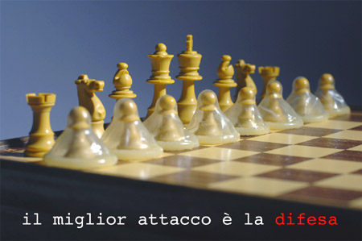
I MECCANISMI DI DIFESA
Testi di riferimento
Psicologia e formazione
Cencini A. Manenti
Psicologia A.M. Ravaglioli

Slide 38
Otto F. Kernberg-Relazioni d’amore
Definizione:
ogni giorno ci imbattiamo in minacce alla stima di noi stessi: un’iniziativa andata male, una brutta figura, un’umiliazione ricevuta… tutto questo ci fa sentire deboli, incerti, non amati.
Il nostro Io ne soffre e si affretta a medicare la ferita narcisista.
Chiudere gli occhi, guardare da un’altra parte, osservare in modo sfuocato, estraniarsi dai rumori: tutte azioni che ci riparano da stimoli noiosi.
L’autodifesa è la più antica legge della natura.

Slide 39
Otto F. Kernberg-Relazioni d’amore
Proteggere o restaurare la stima di sé minacciata dalle forze pulsionali:
ho fatto una scelta di vita eppure continuo a sentire emozioni contrarie;
sono disponibile agli altri, ma c’è anche il rancore che mi disturba; mi piace vedermi forte, ma ogni tanto incontro la paura che non conferma l’immagine prestante che mi sono fatto di me…

Slide 40
OBIETTIVO
1
2
3
AMORE
S
U
P
E
R
I
O
R
I
F
I
U
T
O
T
I
M
I
D
E
Z
Z
A
APPAGAMENTO
SESSUALE
APPAGAMENTO
AFFETTIVO
FRUSTRAZIONE
R I N U N C I A
Notes:
69

Slide 41
Otto F. Kernberg-Relazioni d’amore
“….se l’individuo è nevroticamente fissato a quello che fu originariamente un oggetto irraggiungibile e frustrante, sperimenterà una perdita di autostima.
In genere, più è grande la predisposizione dell’individuo allo scacco edipico e alla frustrazione pre-edipica, per esempio alla frustrazione della dipendenza orale, più intensi saranno i sentimenti di inferiorità legati all’amore non ricambiato”.

Slide 42
Otto F. Kernberg-Relazioni d’amore
“L’amore non ricambiato può avere effetti diversi, di cui una determinante è l’equilibrio psichico dell’individuo……….”

Slide 43
MAPPA della PERSONALITA' (in equilibrio)
di essenza:
ENERGIA VITALE UMANA
di qualità:
AGGRESSIVITA'
NEUTRERGIA
AFFETTIVITA'
IDEA
PENSIERO
RIFLESSIONE
CONCETTO
STRUTTURE
LOGICA
MEDITAZIONE
APPRENDIMENTO
GIUDIZIO
ATTENZIONE
INTELLIGENZA
COMPRENSIONE
STRUMENTI
MEMORIA
IMMAGINAZIONE
IDEAZIONE
VOLONTA'
DELIBERAZIONE
DECISIONE
ESECUZIONE
EMOTIVITA'
ATTIVITA'
RISONANZA
CONSAPEVOLEZZA
ACCESSIBILITA'
MEZZI
COMUNICAZIONE
CARATTERE
COMPETITIVITA'
OPPOSITIVITA'
AVIDITA'
TENEREZZA
SENSORIALITA'
NEUTRERGIVITA'
TEMPERAMENTO
COMPORTAMENTO
RAGIONAMENTO
IO TRAMITE CONSAPEVOLE
IO TRAMITE INCONSAPEVOLE
MONDO ESTERNO
MONDO INTERNO
Notes:
102

Slide 44
Otto F. Kernberg-Relazioni d’amore
“……Benchè la ferita narcisistica di sentirsi abbandonato e tradito sia ovviamente un aspetto importante in un comportamento del genere,io sono propenso a riferirlo alla corrispondente proiezione sul partner e/o all’identificazione con un Super-io implacabile da parte del partner tradito”.

Slide 45
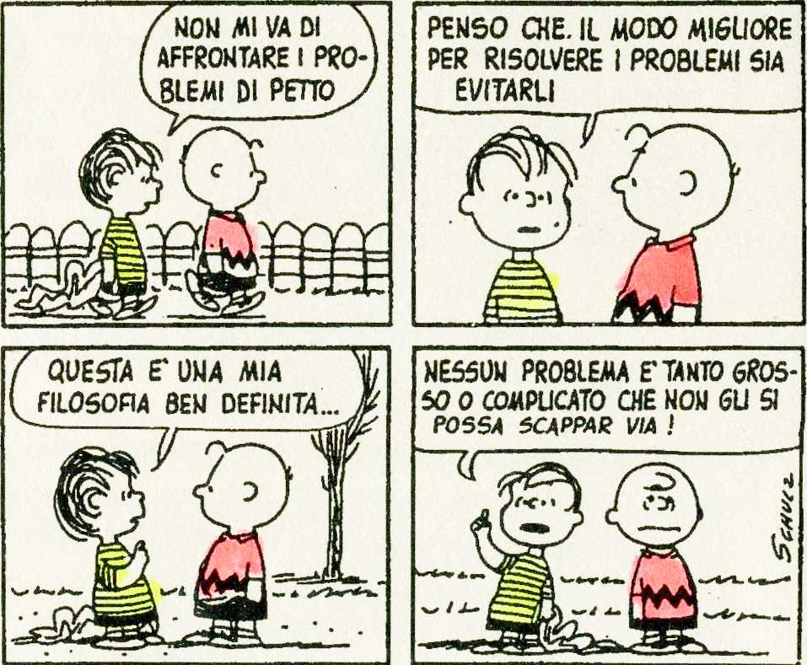
All’opposto, la persona non difensiva guarda in faccia la realtà anche se imbarazzante, e si costruisce un sistema di vita in cui tiene conto anche dei propri difetti e timori.

Slide 46
Disturbo dipendente di personalità
E’ caratterizzato da un eccessivo e pervasivo bisogno di essere accuditi e protetti che determinano un comportamento sottomesso e un costante timore della separazione. Gli individui con questo disturbo percepiscono se stessi come inadeguati a far fronte efficacemente alle varie situazioni senza l’aiuto degli altri; sono spesso pessimisti e dubbiosi e tendono a sminuire le proprie capacità; tendono ad essere passivi e permettono ad altri di prendere l’iniziativa.
46
Notes:
46

Slide 47
Nel caso venga meno una relazione importante (la rottura con la persona amata, la morte di una figura protettiva) si affrettano a sostituirla con un’altra relazione che fornisca il supporto emotivo di cui hanno bisogno.

Slide 48
Il soggetto con DDP ha la convinzione che il suo benessere e il suo equilibrio dipendano necessariamente dagli altri. Il tradimento o l’abbandono danno origine a sentimenti di impotenza e frustrazione, fino a sentire un pericolo legato alla loro stessa sopravvivenza. Per questo evitano i conflitti e lo scontro e tendono ad assecondare in tutto le figure per loro significative.
48
Notes:
48

Slide 49
Interrompere una relazione è per lo più impensabile, la solitudine e l’abbandono insostenibili. Se questo accade il soggetto può ricorrere all’alcol,o droghe per gestire l’ansia abbandonica e tentare di sostituire immediatamente l’oggetto d’amore.
Possono insorgere sentimenti di vendetta e rivalsa contro chi li ha traditi e delusi e in questi casi può scattare un comportamento che porta all’omicidio o all’omicidio-suicidio.
49
Notes:
49

Slide 50
I meccanismi di difesa assolvono alcuni scopi:
Mantenere l’equilibrio dell’io di fronte a situazioni difficili: come rimarginare il dolore per la perdita di un oggetto amato? Come stimarsi ancora dopo un fallimento? Come gratificare se stessi nonostante le proibizioni e i divieti della società?...

Slide 51
Proteggere o restaurare la stima di sé minacciata dalle forze pulsionali: ho fatto una scelta di vita eppure continuo a sentire emozioni contrarie; sono disponibile agli altri, ma c’è anche il rancore che mi disturba; mi piace vedermi forte, ma ogni tanto incontro la paura che non conferma l’immagine prestante che mi sono fatto di me…

Slide 52
Meccanismi di difesa
“ I meccanismi di difesa sono meccanismi diretti a preservare un senso di autostima di fronte a vergogna e vulnerabilità, a garantire un senso di sicurezza quando l’individuo si sente gravamente minacciato da abbandono o alti rischi e a proteggerlo nei confronti dei pericoli esterni”
Gabbard, 2005
I meccanismi di difesa non difendono semplicemente da un affetto o da un’idea inaccettabile; cambiano anche la relazione fra il Sé e l’oggetto.
Vaillant e Vaillant, 1998

Slide 53
IDEE A CONFRONTO
IDEA=SUPREMO
IDEA=SOMMO
IDEA=EMINENTE
IDEA=ALTO (FISICO UMANO STATURA)
IDEA=BASSO
IDEA=MEDIO
IDEE A CONFRONTO
IDEA=ELEGANTE
IDEA=SPORCO
IDEA=SDRUCITO
IDEA=TRASANDATO
IDEA=ROZZO
IDEA=SCIATTO
IDEA=CIALTRONE
IDEA=STRACCIONE
RIFLESSIONE
IDEA
ELEGANTE
RIFLESSIONE
RIFLESSIONE
IDEA
ALTO
IDEA
COLTO
IDEE A CONFRONTO
IDEA=COLTO
IDEA=ISTRUITO
IDEA=ERUDITO
IDEA=DOTTO
IDEA=IGNORANTE
IDEA=VILLANO
IDEA=CETO SOCIALE
IDEA=EDUCATO
IDEE A CONFRONTO
IDEA=COMPITO
IDEA=ISTRUITO
IDEA=NATO BENE
IDEA=MALEDUCATO
IDEA=ROZZO
IDEA=SCREANZATO
IDEA=RAFFINATO
IDEA=CIVILE
IDEA=INCIVILE
CONCETTO
DI
E.U.X
RIFLESSIONE
IDEA
AMMOGLIATO
RIFLESSIONE
IDEA
EDUCATO
IDEE A CONFRONTO
IDEA=SCAPOLO
IDEA=SEPARATO
IDEA=DIVORZIATO
IDEA=FIGLI
IDEA=SENZA FIGLI
IDEA=CASALINGO
IDEA=AMMOGLIATO
Notes:
286

Slide 54
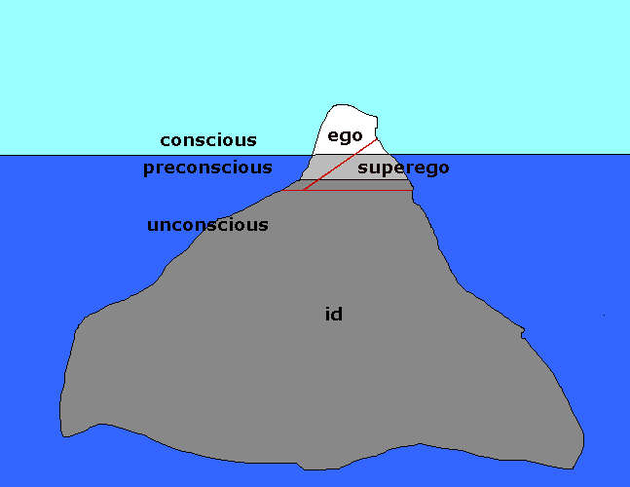
Il sistema topografico
La psiche è costituita da:
Inconscio: sede dei desideri, pulsioni inaccettabili e ripugnanti dal punto di vista morale
Preconscio: pensieri e ricordi accessibili ma che si attivano in maniera inconsapevole o con uno sforzo cosciente (avere sulla punta della lingua)
Conscio: stato di consapevolezza opera attraverso il pensiero logico e il linguaggio verbale

Slide 55

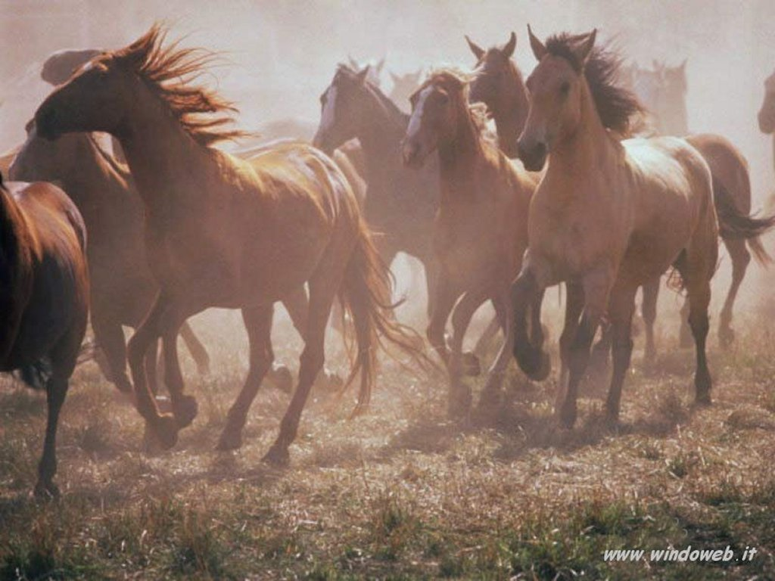
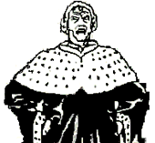
Il modello strutturale
La mente è suddivisa in
IO – insieme delle capacità motorie, percettive, sensitive, cognitive che permettono all’individuo di codificare e operare sulla realtà.
ES – forze istintive che l’individuo riceve in dotazione. E’ irrazionale e scarsamente organizzato
SUPER-IO – rappresenta la componente normativa e sociale, è l’istanza morale introiettata e conduce all’adeguamento sociale

Slide 56
Il modello strutturale
La personalità infantile iniziale si identifica con l’ES.
Nell’ES vige il principio di piacere: ogni desiderio richiede un soddisfacimento immediato. Non si può rinviare!
Ma…..
Bisogna fare i conti con la realtà esterna

Slide 57
IO
GATTO
IO
FIGLI
IO
SPORT
IO
AMICI
IO
ZIO
C
A
R
A
T
T
E
R
E
IO
CONIUGE
TEMPERAMENTO
T
E
M
P
E
R
A
M
E
N
T
O
IO
MADRE
CARATTERE
IO
NONNO
IO
HOBBY
C
O
M
P
O
R
T
A
M
E
N
T
O
COMPORTAMENTO
IO
LAVORO
IO
PRINCIPALE
IO
FRATELLO
IO
PADRE
Notes:
358

Slide 58
LIIVELLI DI
COMUNICAZIONE
MEZZI
DI
COMUNICAZIONE
FIGLI
PADRE
ZII
TEMPERAMENTO
CONIUGE
IO
M.I.
CARATTERE
MADRE
HOBBY
COMPORTAMENTO
CUGINI
RAGIONAMENTO
FRATELLI
RAPPORTI INTIMI
NONNI
I° LIVELLO
IL SISTEMA SOLARE
LA NATURA
II° LIVELLO
LA TERRA
TU MI SERVI
L'UNIVERSO
III° LIVELLO
IV° LIVELLO
Notes:
357

Slide 59
LIVELLI DI
COMUNICAZIONE
MEZZI
DI
COMUNICAZIONE
PADRE
FIGLI
IO
MONDO
INTERNO
DELL'
ESSERE
UMANO
CONIUGE
ZII
HOBBY
MADRE
TEMPERAMENTO
FRATELLI
CARATTERE
CUGINI
COMPORTAMENTO
RAPPORTI INTIMI
RAGIONAMENTO
NONNI
I° LIVELLO
IL SISTEMA SOLARE
LA NATURA
II° LIVELLO
LA TERRA
TU MI SERVI
L'UNIVERSO
III° LIVELLO
IV° LIVELLO
Notes:
356

Slide 60
TAVOLA dei BISOGNI UMANI
Primari Necessari
SECONDARI TRANSITORI
Autoaffermazione
Autostima
Rapporto corretto con la propria individualità
Rapporto corretto con la propria collettività
Bisogno di fare bene
Bisogno di pace e tranquillità
Bisogno di motivazioni per promuovere l’energia di attivazione
Autorevolezza e non autoritarismo
Sicurezza di se
Conservazione di se stessi
Sesso con amore
Programmazione ed autoprogrammazione
Riservatezza
Garbo e cortesia
Bisogno di libertà
Bisogno di indipendenza
Sapere stare al proprio posto
Imparare e parlare al momento opportuno
Riflettere, Riflettere, Riflettere prima di parlare
Identificazione
Apprendimento scolastico
Competizione con altri
Sesso senza amore
Libertà assoluta
Ricerca di affinità
Indipendenza assoluta
Gregarietà
Dominanza imposizione
Autonomia assoluta
Autoritarismo
Ricerca di protezione
Sicurezza in funzione di altri
Cercare la propria stabilità attraverso i pareri degli altri
Cercare la propria
Considerazione sulla base di ciò che pensano gli altri
Eccessivo ordine
Ambizione scorretta
Esibizione

Slide 61
Grazie per l’attenzione

